Slide 1
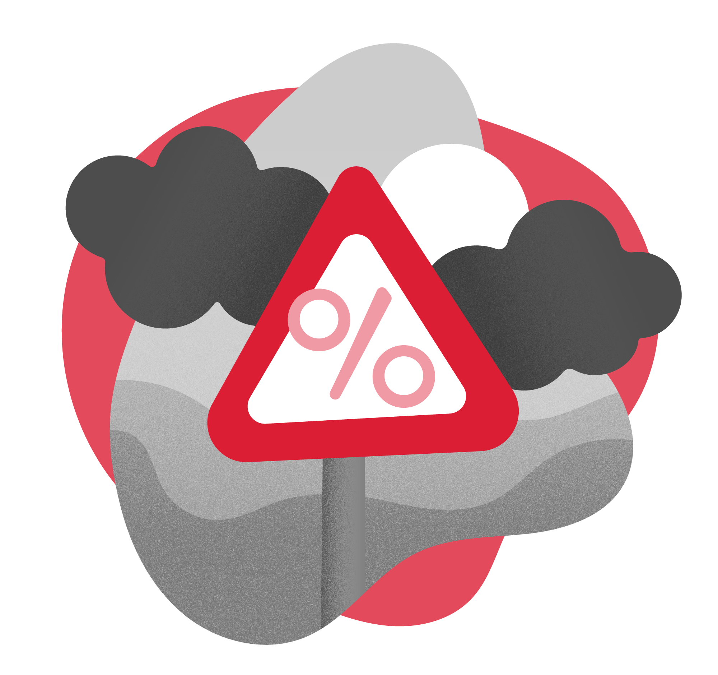
Þjóðhagsspá:
Allt á uppleið?

Slide 2
Myndarlegur vöxtur í ár en hægari vaxtartaktur í framhaldinu
Verg landsframleiðsla og framlag undirliða
Magnbreyting frá fyrra ári (%)
Hagvöxtur
2022
5,0%
2023
2,7%
2024
2,6%
Heimild: Hagstofa Íslands og Greining Íslandsbanka
Notes:
Reglur FME varðandi lánsfjárhlutfall
Betur í stakk búin til að takast á við áföll

Slide 3
Ferðaþjónusta á hröðum batavegi eftir tveggja ára lægð
Fjöldi ferðamanna eftir árum
Spá 2022-2024 (þúsund)
Fjöldi
ferðamanna
2022
1,55m
2023
1,9m
2024
2,1m
Heimild: Ferðamálastofa og Greining Íslandsbanka
Notes:
Uppfært
(Ps. Litavalið var bara til að pirra augun ykkar)

Slide 4
Útflutningsvöxtur í boði ferðaþjónustu, loðnu, fiskeldis og hugvits
Útflutningur og framlag helstu undirliða
%
Útflutningur
2022
20,0%
2023
8,7%
2024
3,8%
Heimild: Hagstofa Íslands og Greining Íslandsbanka
Notes:
Kaupmáttur eftir aldri (unga fólkið) og smærri eignir

Slide 5
..og dregur úr vexti innflutnings með tímanum
Innflutningur og framlag helstu undirliða
%
Innflutningur
2022
16,5%
2023
6,2%
2024
4,9%
Heimild: Hagstofa Íslands og Greining Íslandsbanka
Notes:
Kaupmáttur eftir aldri (unga fólkið) og smærri eignir

Slide 6
Horfur á bata í viðskiptajöfnuði á spátímanum
Viðskiptajöfnuður og hagvöxtur
% af VLF
Viðskiptajöfnuður
2022
0,1%
2023
2,1%
2024
1,7%
* án áhrifa slitabúa 2009-2015
Heimild: Hagstofa Íslands og Greining Íslandsbanka
Notes:
Reglur FME varðandi lánsfjárhlutfall
Betur í stakk búin til að takast á við áföll

Slide 7
Væntingar stjórnenda hafa hjaðnað á nýjan leik
Væntingar heimila og fyrirtækja
Vísitala
Heimild: Gallup og Greining Íslandsbanka
Notes:
Reglur FME varðandi lánsfjárhlutfall
Betur í stakk búin til að takast á við áföll

Slide 8
Hóflegur fjárfestingarvöxtur eftir vaxtarkipp í fyrra
Fjárfesting, raunbreyting og framlag helstu undirliða
%
Fjárfesting
2022
7,2%
2023
0,5%
2024
2,6%
Heimild: Hagstofa Íslands og Greining Íslandsbanka

Slide 9
Enn mikil eftirspurnarspenna á íbúðamarkaði
  Fjöldi nýrra íbúða á landinu öllu
Íbúðaverð
2022
22,2%
2023
5,7%
2024
3,7%
Heimild: Hagstofa Íslands og Greining Íslandsbanka

Slide 10
Dregur úr hækkunum þegar líða tekur á árið
  Raunverð íbúða og kaupmáttur launa
  % breyting yfir árið
Raunverð íbúða
2022
13,1%
2023
1,0%
2024
0,1%
Heimild: Hagstofa Íslands og Greining Íslandsbanka

Slide 11
Atvinnuleysi hjaðnar áfram
Atvinnuleysi sem hlutfall af vinnuafli
%
Atvinnuleysi
2022
4,4%
2023
3,7%
2024
3,6%
Heimild: Vinnumálastofnun og Greining Íslandsbanka
Notes:
Uppfært
Hækkun atvinnuleysis á þriðja ársfjórðung 2020 var ekki jafn snörp og við var búist í maí.
Á móti kemur að ekki er útlit fyrir jafn krappan viðsnúning árið 2021 og 2022.

Slide 12
Verðbólga slær á kaupmátt heimilanna
Einkaneysla og tengdir hagvísar
% (v.ás) og vísitölustig (h.ás)
Einkaneysla
2022
3,8%
2023
2,2%
2024
4,2%
Heimild: Hagstofa Íslands, Seðlabanki Íslands, Gallup og Greining Íslandsbanka

Slide 13
Gengi krónu hefur hækkað nokkuð frá áramótum
Gengisvísitala krónu og gjaldeyrisinngrip Seðlabankans
m.EUR (v.ás) og EUR/ISK (h.ás)
Gengisbreyting
2022
4,5%
2023
3,2%
2024
0,8%
Heimild: Seðlabanki Íslands og Greining Íslandsbanka
Notes:
Uppfært!
(mynd til vinstri)
-Frá áramótum hefur gengi krónu lækkað um rúm 18% gagnvart evrunni, rúm 12% gagnvart dollaranum og tæp 10% gagnvart pundinu. Mest var veiking átti sér stað í mars en á móti styrktist krónan á seinni hluta maímánaðar og byrjun júní. Síðan þá hefur gengið leitað jafnt og þétt uppá við utan skot til styrkingar í kjölfar tilkynningar Seðlabanka Íslands um frekari inngrip á gjaldeyrismarkaði.
-Seðlabankinn hefur gripið inn í gjaldeyrismarkað með sölu á erlendum gjaldeyri til að draga úr veikingu krónunnar. Til þessa hefur bankinn notað um XXX evrur sem samsvarar um XX% af heildargjaldeyrisforða bankans. Í maí síðastliðnum hafði Seðlabankinn notað um 100M evrur af 6 ma. evrum sem þeir eiga en síðan þá hafa þeir notað um XX evrur.
Ef að þessi þróun á gengi krónunnar er borin saman við önnur samdráttar skeið kemur í ljós að veiking hennar mætti kalla hóflega...
Áhugaverð saga að sjá að þó Krónan sé veikari gagnvart evrunni þá hefur vegin gengisvísitala styrkts frá útgáfu þjóðhagspár í maí.
Það er vegna þess að Evran og Dollari þróuðust í ólíka átt á milli Maí og September 2020.
Þetta er mjög áhugavert saga. Spurning hvort það sé hins vegar hægt að setja hana fram á nógu snarpan hátt til þess að henta Þjóðhagsspánni.

Slide 14
Útlit fyrir að króna styrkist nokkuð til viðbótar
Raungengi íslensku krónunnar og viðskiptajöfnuður
Vísitala og hlutfall af VLF
Gengisbreyting
2022
4,5%
2023
3,2%
2024
0,8%
Heimild: Hagstofa Íslands, Seðlabanki Íslands og Greining Íslandsbanka
Notes:
Uppfært!
(mynd til vinstri)
-Frá áramótum hefur gengi krónu lækkað um rúm 18% gagnvart evrunni, rúm 12% gagnvart dollaranum og tæp 10% gagnvart pundinu. Mest var veiking átti sér stað í mars en á móti styrktist krónan á seinni hluta maímánaðar og byrjun júní. Síðan þá hefur gengið leitað jafnt og þétt uppá við utan skot til styrkingar í kjölfar tilkynningar Seðlabanka Íslands um frekari inngrip á gjaldeyrismarkaði.
-Seðlabankinn hefur gripið inn í gjaldeyrismarkað með sölu á erlendum gjaldeyri til að draga úr veikingu krónunnar. Til þessa hefur bankinn notað um XXX evrur sem samsvarar um XX% af heildargjaldeyrisforða bankans. Í maí síðastliðnum hafði Seðlabankinn notað um 100M evrur af 6 ma. evrum sem þeir eiga en síðan þá hafa þeir notað um XX evrur.
Ef að þessi þróun á gengi krónunnar er borin saman við önnur samdráttar skeið kemur í ljós að veiking hennar mætti kalla hóflega...
Áhugaverð saga að sjá að þó Krónan sé veikari gagnvart evrunni þá hefur vegin gengisvísitala styrkts frá útgáfu þjóðhagspár í maí.
Það er vegna þess að Evran og Dollari þróuðust í ólíka átt á milli Maí og September 2020.
Þetta er mjög áhugavert saga. Spurning hvort það sé hins vegar hægt að setja hana fram á nógu snarpan hátt til þess að henta Þjóðhagsspánni.

Slide 15
Verðbólga á eftir að ná toppi
  Verðbólga og verðbólgumarkmið Seðlabankans
  %
Verðbólga
2022
7,6%
2023
5,9%
2024
3,9%
Heimild: Hagstofa Íslands, Seðlabanki Íslands og Greining Íslandsbanka
Notes:
Uppfært
Önnur eins mynd á næstu síðu nema breyttur Y-ás

Slide 16
Hröð hækkun stýrivaxta á þessu ári en hægfara lækkun þegar frá líður
  Vextir
  % Raunstýrivextir miðað við verðbólgu
Stýrivextir
2022
3,9%
2023
5,4%
2024
4,8%
Heimild: Kodiak, Seðlabanki Íslands, Hagstofa Íslands og Greining Íslandsbanka
Notes:
Uppfært
Önnur eins mynd á næstu síðu nema breyttur Y-ás

Slide 17
Sviðsmyndir undirstrika óvissuna um þróun komandi missera
Hagvöxtur, %
Verðbólga, %
Vöxtur VLF 2022-2024
Grunn
10,6%
Björt
11,9%
Dökk
8,6%
Gengisvísitala krónu
Atvinnuleysi, % af vinnuafli
Heimild: Greining Íslandsbanka
Notes:
Uppfært

Slide 18






Allt á uppleið?
Hagvöxtur
Viðskiptajöfnuður
Krónan
2022
5,0%
2022
0,1%
2022
+4,5%
2023
2,7%
2023
2,1%
2023
+3,2%
2024
2,6%
2024
1,7%
2024
+0,8%
Raunverð íbúða
Stýrivextir
Verðbólga
2022
13,1%
2022
3,9%
2022
7,6%
2023
1,0%
2023
5,4%
2023
5,9%
2024
0,1%
2024
4,8%
2024
3,9%

